Slide 1



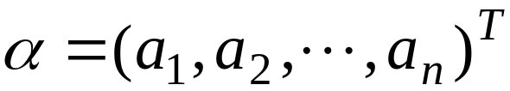

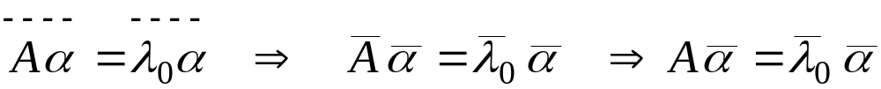
§3.3 实对称矩阵特征值和特征向量
实数域上的对称矩阵简称为实对称矩阵。
这类矩阵的最大优点是特征值都是实数，
永远可以对角化。
一、 实对称矩阵特征值的性质
定理4.12 实对称矩阵的特征值都是实数。
证明：设
是 阶实对称矩阵，
是矩阵 的在复数
域上的任一特征值，
属于 的特征向量为
则 ，
于是，
两边取复数共轭得到
(4.11)

Slide 2
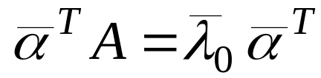

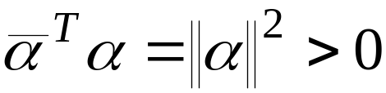

一、 实对称矩阵特征值的性质
对最后一式取复数转置，
得到
定理4.12 实对称矩阵
的特征值都是实数。
两边再右乘 ，
得到
由于 ，
所以有
这样， 是实数。
由 的任意性，
实对称矩阵 的
特征值都是实数。
附注：
进一步地有，
实对称矩阵
的属于特征值的
特征向量都是实数向量。

Slide 3






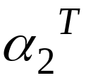
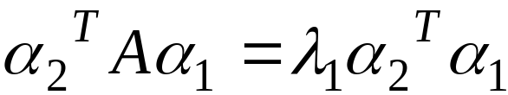
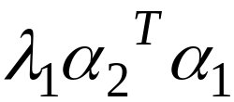

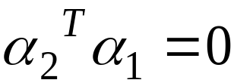


定理4.13
实对称矩阵
的属于不同
特征值的
特征向量相互正交。
证明：
设 ，
是实对称矩阵 的不同特征值，
，
分别是属于特征值 ，
的特征向量。
于是
，
对上面第一式两边左乘 ，
得到
（4.12）
而
于是有
这样，由 得到
，即
与
是正交的。

Slide 4
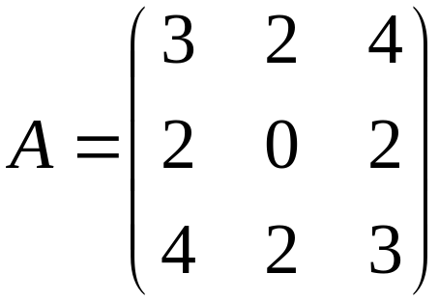

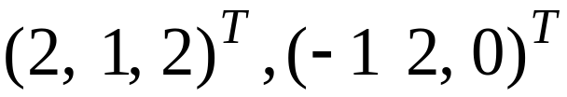

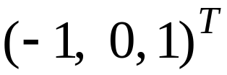
【注】
实对称矩阵
的属于不同特征值的
特征向量相互正交的线性无关组。
例1
在§4.1中里4中，
矩阵
是实对称矩阵，
特征值 （二重）
对应特征
向量 和 对应特征向量
都正交。
当然，
彼此不正交，
但可以通过
标准正交化方法
把它们化为标准正交组。

Slide 5


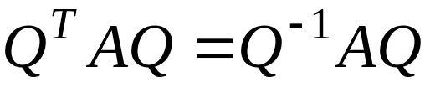




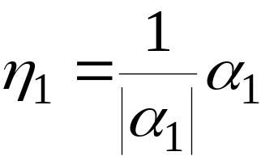





定理4.14
设
是阶
实对称矩阵,
则
存在正交阵
, 使 为对角阵.
证明：
对矩阵
的阶数
用数学归纳法。
当 时,
定理结论显然成立.
假设对于所有
阶实对称矩阵来说定理成立。
下面证明对于阶实对称矩阵来说定理成立。
设
是 的一个特征值，
是属于特征值 的
特征
向量,
显然单位向量
也是 的属于 的
特征向量.
记
是以 为
故不妨设 是单位向量，
第一列任意正交矩阵。
把 分块为 ，
其中
为 矩阵。

Slide 6
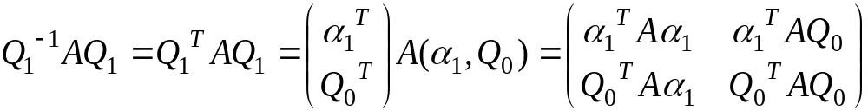

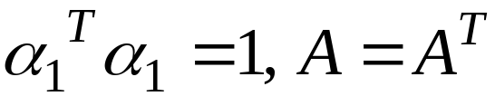
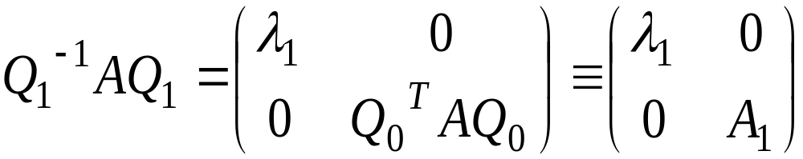
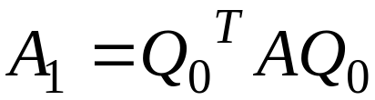



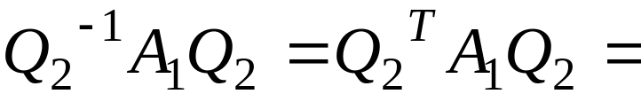

则
注意到
所以
及 与 的各列向量都正交，
其中
为 阶实对称矩阵。
根据归纳法假设，
对
存在 阶正交矩阵
使得

Slide 7
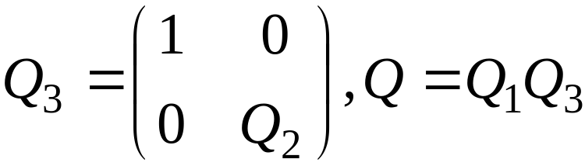


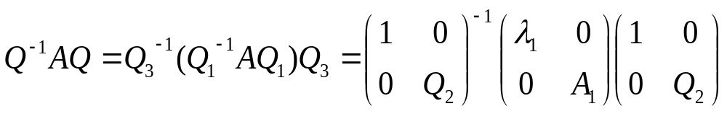
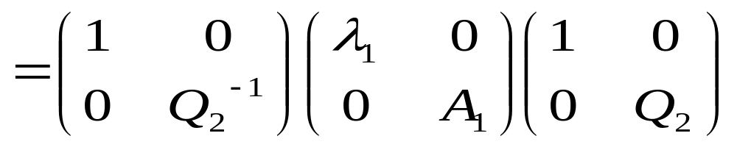
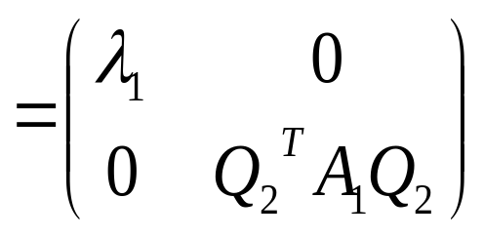
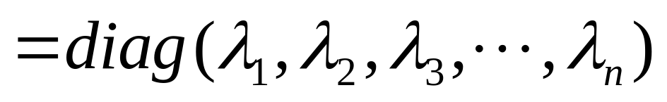
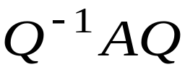

令 ，
则
均为 阶正交矩阵，
并且
这表明
为对角矩阵。
根据数学归纳法原理，
对任意
阶实对称矩阵定理结论成立。

Slide 8







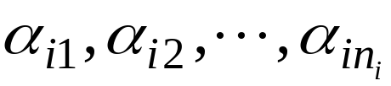

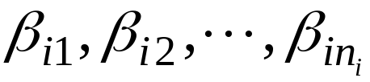
二、 实对称矩阵对角化方法
根据定理4.14，
任意一个实对称矩阵都可以对角化。
具体步骤如下:
第一步
对给定实对称矩阵 ，
解特征方程，
求出 的所有特征值,
设 的所有不同的特征值为
其中 为 重的，
；
第二步
对每个 ,
解齐次线性方程组
求出它的一个基础解系 ；
第三步
利用施米特正交化方法，
把
正交化，
得到正交向量组 ，

Slide 9
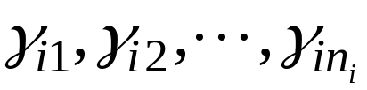
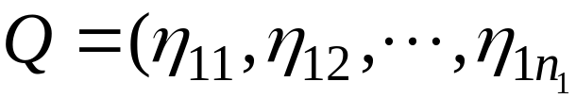
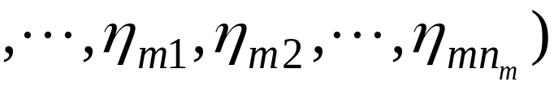

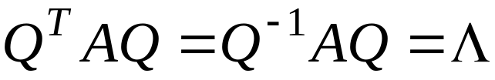
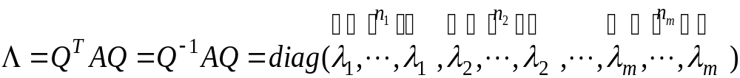

再把 单位化，
得到一个
标准正交组 ， ；
注意：
它们都是属于
的线性无关特征向量！！
第四步
令 ，
则
是正交阵,
为对角阵，
且
附注：
矩阵
主对角线元素（特征值！）排列顺序
与 中正交列向量组（特征向量！）排列顺序相对应。
在不计排列顺序情况下，
这种对角化形式
是唯一的。
（实对称矩阵A 的标准形！！）

Slide 10
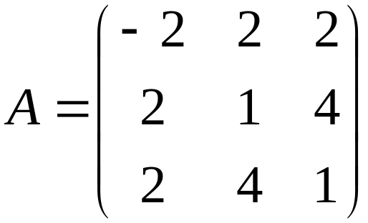
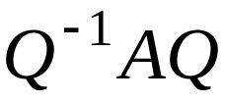

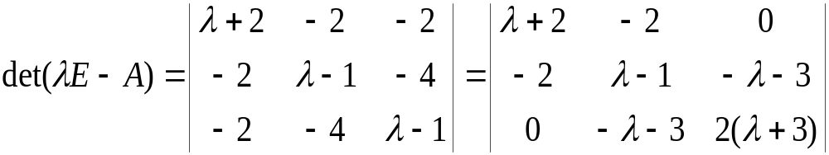
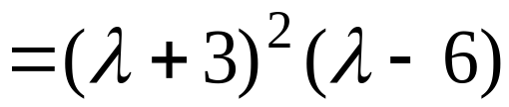



例2 对矩阵
求一正交阵 ,
使
成对角矩阵。
解：
矩阵
的特征多项式为
解特征方程得特征值 （二重）， 。

Slide 11

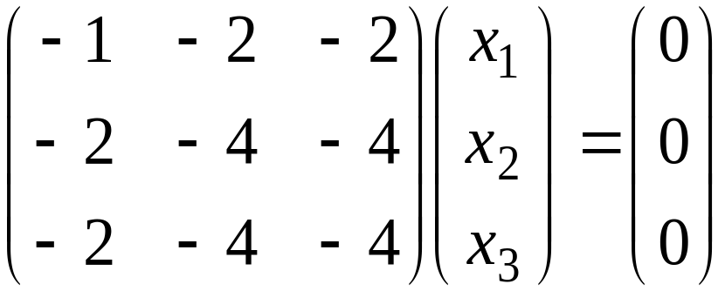
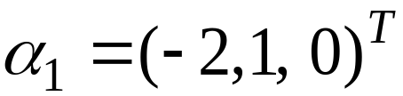
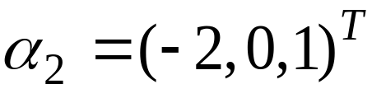


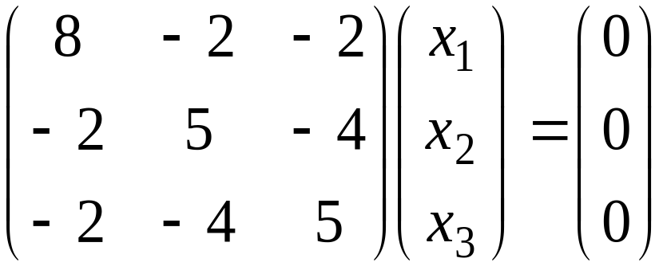
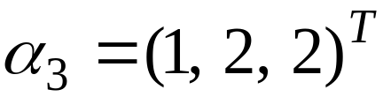
对于 ，
解齐次线性方程组
即求解
得到一个基础解系 ， 。
对于 ，
解齐次线性方程组 ，
即求解
得到一个基础解系 。

Slide 12

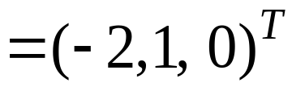
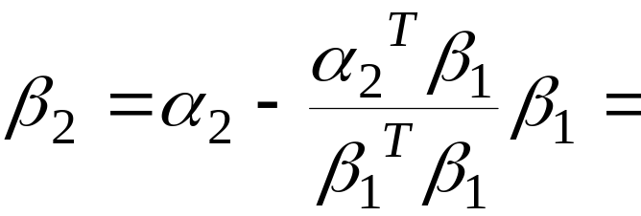
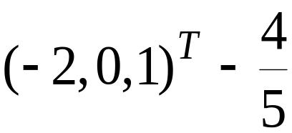
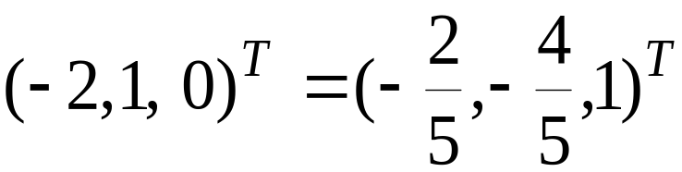

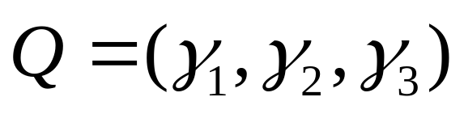
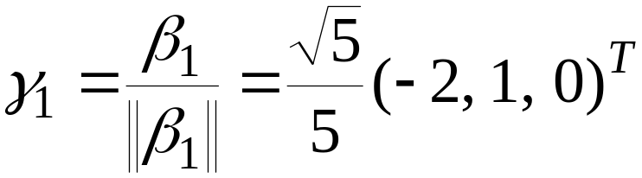
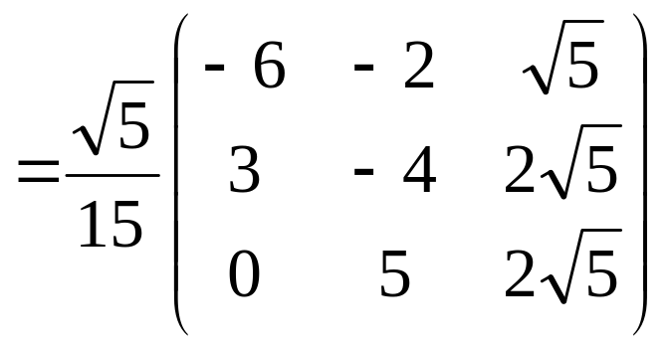
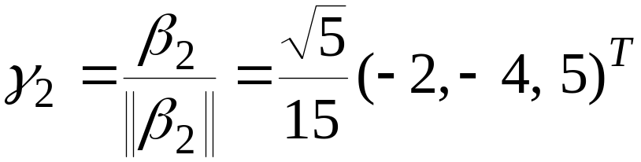
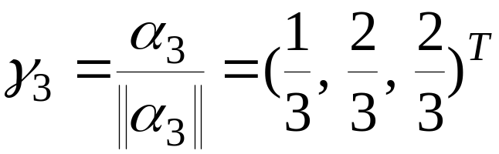
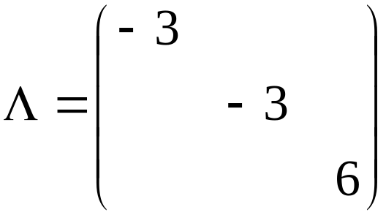
把
正交化：
将
单位化，
得到
构造矩阵

Slide 13











则
为正交矩阵，
并且使得矩阵
对角化为 ：
。
例3．
设三阶实对称矩阵
的特征值为 ，
（二重），
的属于0的特征向量为
，求矩阵 。
解：
因三阶实对称矩阵必可对角化，
本题中
对应于二重
特征值1的线性无关向量
应有两个特征向量组成，
设为
。
根据定理4.13,
它们都与 正交，
故 是
齐次线性方程组
的基础解系，
而
所以，可取
（彼此正交）

Slide 14






则 ，
是正交组，
将它们单位化：
构造矩阵
则 为正交矩阵，
并且使得
矩阵
对角化为 ：

Slide 15





于是

